Slide 1
MATEMATIKA
2025./2026.
Učiteljica: Marija Brkić (mag. educ. math. et inf.)

Slide 2
Cjelodnevna nastava????

Slide 3
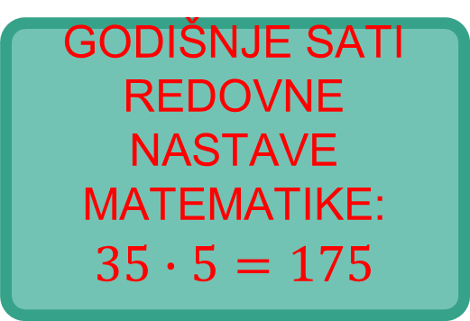
A1 program
REDOVNA NASTAVA
TJEDNO SATI REDOVNE NASTAVE MATEMATIKE:
5
GODIŠNJE SATI REDOVNE NASTAVE MATEMATIKE:
$$35∙5=175$$

Slide 4

A2 program
Program potpore, potpomognutog i
obogaćenog učenja
TJEDNO SATI A2 MATEMATIKE:
1
GODIŠNJE SATI A2 MATEMATIKE:
$$35∙1=35$$

Slide 5
ELEMENTI VREDNOVANJA:
USVOJENOST ZNANJA
RJEŠAVANJE PROBLEMA
MATEMATIČKA KOMUNIKACIJA

Slide 6
KURIKULUM MATEMATIKA

Slide 7


Slide 8
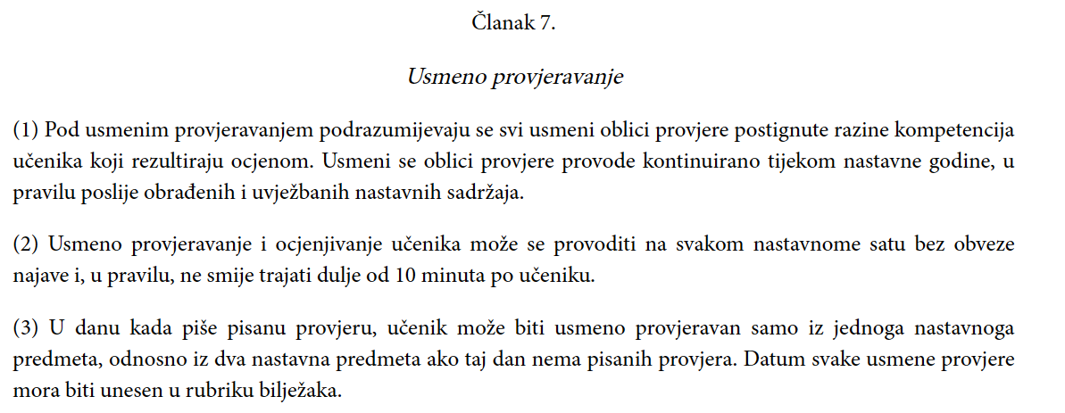
USMENO PROVJERAVANJE

Slide 9
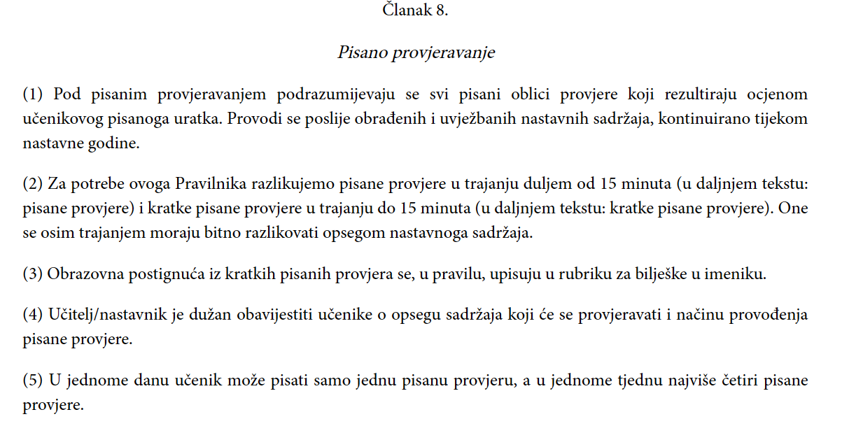
PISANO PROVJERAVANJE
.

Slide 10
PISANE PROVJERE ZNANJA
nedovoljan (1) | 0 – 44 %
dovoljan (2) | 45 – 59 %
dobar (3) | 60 – 74 %
vrlo dobar (4) | 75 – 89 %
odličan (5) | 90- 100 %

Slide 11
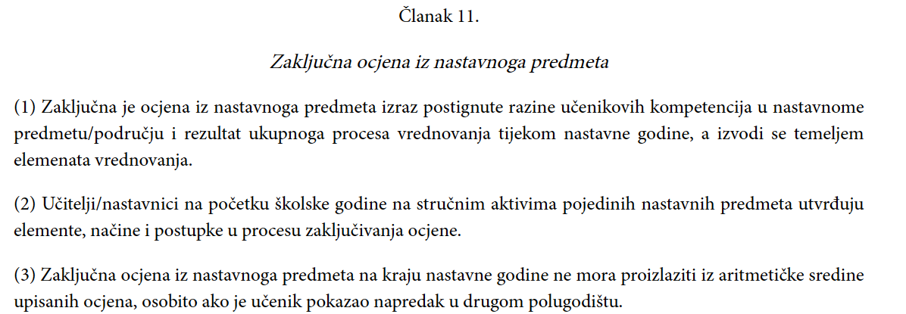
ZAKLJUČNA OCJENA
.

Slide 12
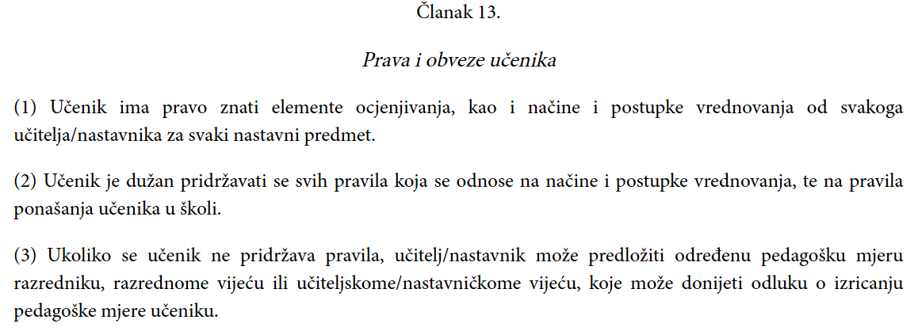
PRAVA I OBVEZA UČENIKA

Slide 13
- PROJEKTI
- AKTIVNOST NA NASTAVI

Slide 14
PRIBOR ZA RAD:
Učenik je na nastavni sat dužan nositi:
- propisani udžbenik
- veliku bilježnicu s kvadratićima ili geometrijsku (ovisno o nastavnoj cjelini)
- geometrijski pribor (dva trokuta, šestar, kutomjer), kada nastavnica najavi
Kalkulator nije dozvoljen, osim u onim nastavnim cjelinama kada je to potrebno i kada se prethodno učenici dogovore s nastavnicom.

Slide 15

MOLIM
HVALA
IZVOLI
OPROSTI

Slide 16
Matematika te uči da ne razmišljaš kao drugi, već na svoj način!

Slide 17

SRETNO!

